Slide 1
Serienmails

Slide 2
Was sind Serienmails?
Serienmails sind E-Mails, die an eine große Anzahl von Empfänger/innen gleichzeitig gesendet werden. Sie werden häufig für Marketingkampagnen, Newsletter oder die Kommunikation mit Kundinnen/Kunden und Geschäftspartnerinnen/-partnern verwendet.
Zeitersparnis
Serienmails ermöglichen es, große Mengen von E-Mails schnell und effizient zu versenden, ohne jede einzelne E-Mail manuell verfassen zu müssen.
Automatisierung
Mit Serienmails kann man automatisierte Workflows erstellen, um E-Mails zu bestimmten Zeitpunkten oder basierend auf bestimmten Aktionen zu versenden.
Personalisierung
Serienmails können personalisiert werden, um den Empfängern individuelle Informationen und Angebote zukommen zu lassen.

Slide 3
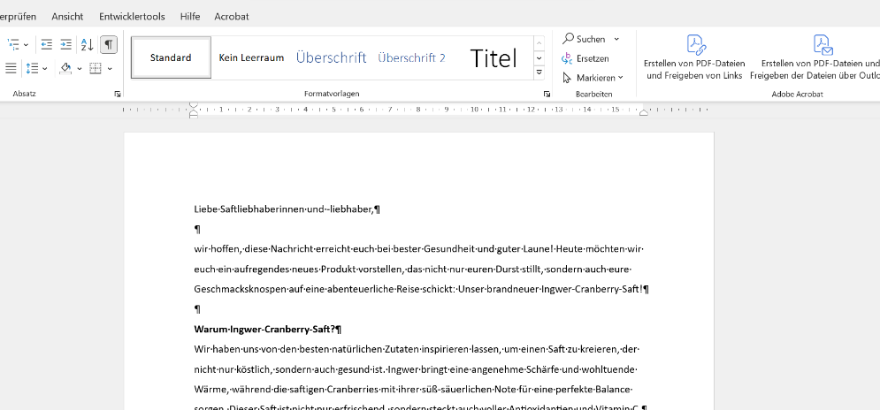
1. Text in Word vorbereiten

Slide 4
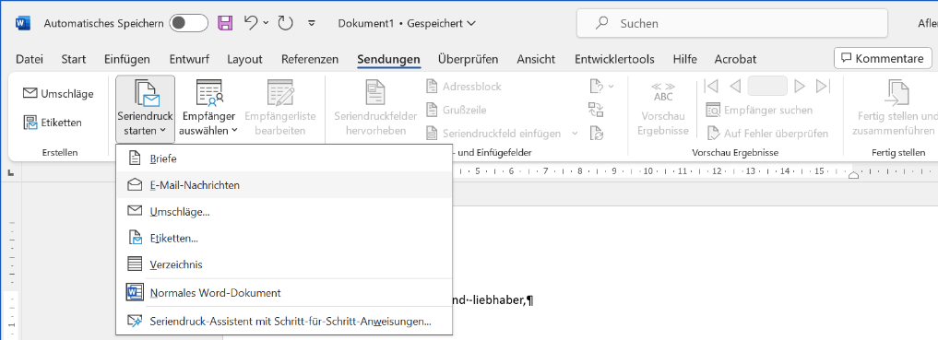
2. Seriendruck – E-Mail Nachrichten starten

Slide 5
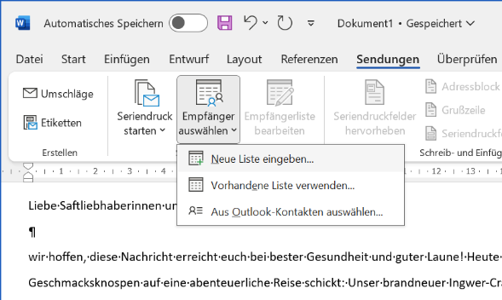


3. Datenquelle auswählen
Neue Liste anlegen
Vorhandene Liste verwenden
Outlook Kontakte auswählen

Slide 6
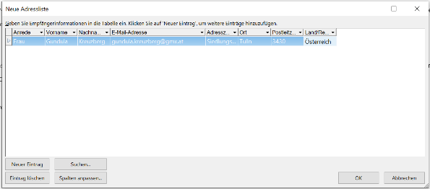
3. Datenquelle auswählen: Neue Liste
neue Kunden/Kundinnen-Liste erfassen
gegebenenfalls Spalten anpassen
E-Mail Adresse erforderlich!
Speichern
Neue Liste anlegen

Slide 7
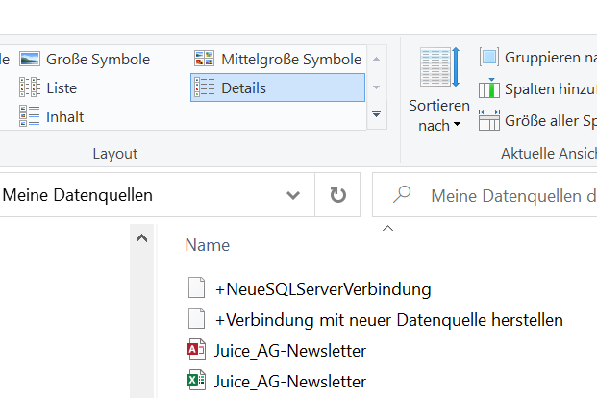
3. Datenquelle auswählen: Vorhandene Liste
Vorhandene Liste verwenden
bestehende Kunden/Kundinnen-Liste auswählen
Excel-Datei oder Access-Datei möglich
Tabellenreiter (Excel) oder Tabelle (Access) auswählen

Slide 8
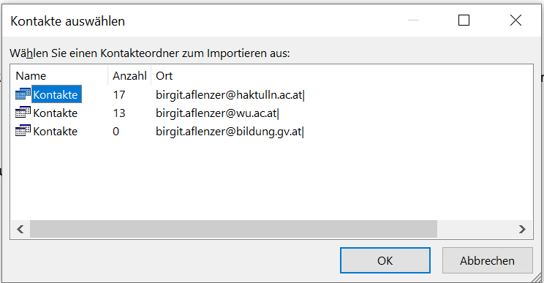
3. Datenquelle auswählen: Outlook Kontakte
Kontakte des gewünschten Mailkontos auswählen
Bestätigen
Outlook Kontakte auswählen

Slide 9
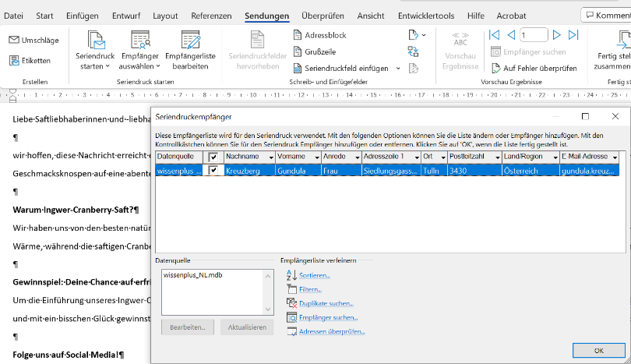
4. Empfänger/innen-Liste bearbeiten

Slide 10
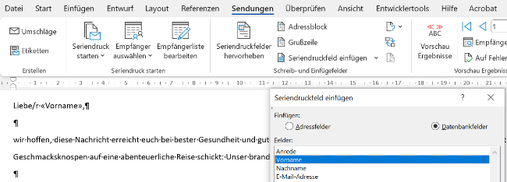
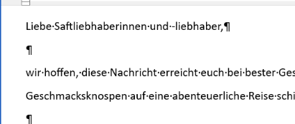
5. Personalisierte Felder

Slide 11
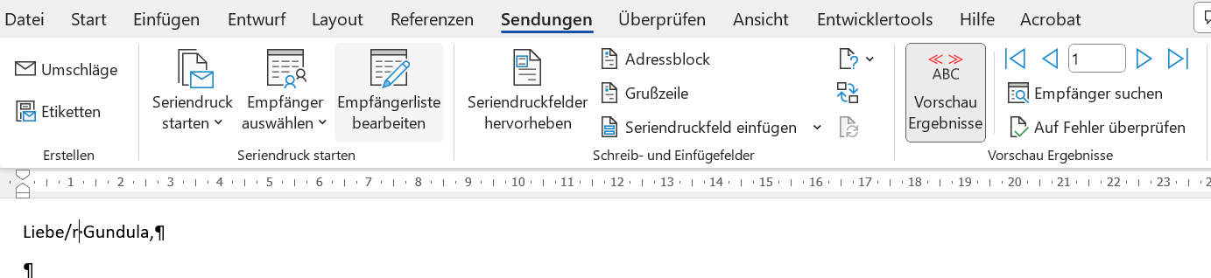
6. Vorschau überprüfen

Slide 12
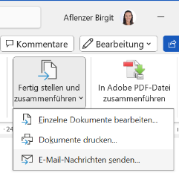
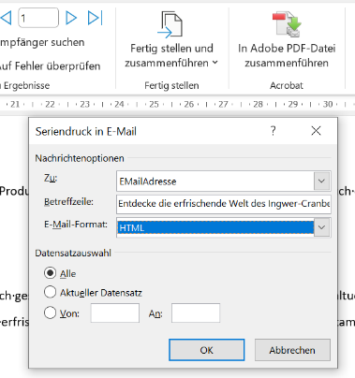
7. E-Mail senden

